Slide 1
Luyện tập chung (74)
TOÁN 2
Tập 2
Toán

Slide 2

KHỞI ĐỘNG
Ai nhanh – Ai đúng

Slide 3




Luật chơi:
Mỗi nhóm nhận được một bộ thẻ phép tính khác nhau.
HS thảo luận viết số thích hợp vào ô trống. Nhóm nào thực hiện nhanh và đúng thì thắng cuộc.

Slide 4


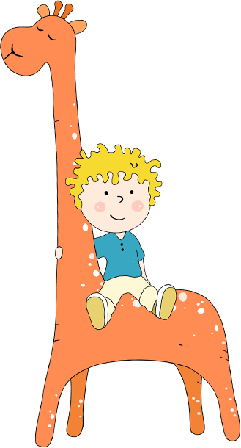

Ai nhanh – Ai đúng?
+
2 0 8
-
5 7 9
2 8 2
3 8 1
4 9 0
1 9 8
4 2 3
-
9 5 4
+
2 9
9 1
4 5 2
8 6 3

Slide 5

LUYỆN TẬP – THỰC HÀNH

Slide 6


Tính:
1
567
192
158
12
127
4
a)
+
+
+
1
7
5
9
7
0
1
3
1
b)
792
386
628
37
247
9
-
-
-
4
0
6
5
9
1
2
3
8

Slide 7

Đặt tính rồi tính:
2
126 + 268
687 + 91
186 + 5
126
687
186
+
+
+
268
91
5
394
778
191
825 - 408
536 - 66
224 - 8
825
536
224
-
-
-
408
66
8
417
470
216

Slide 8

a. Tính nhẩm:
3
230 + 20 =
650 – 150 =
150 + 350 =
835 – 35 =
250
500
500
800
405 + 45 =
200 – 50 =
450
150

Slide 9
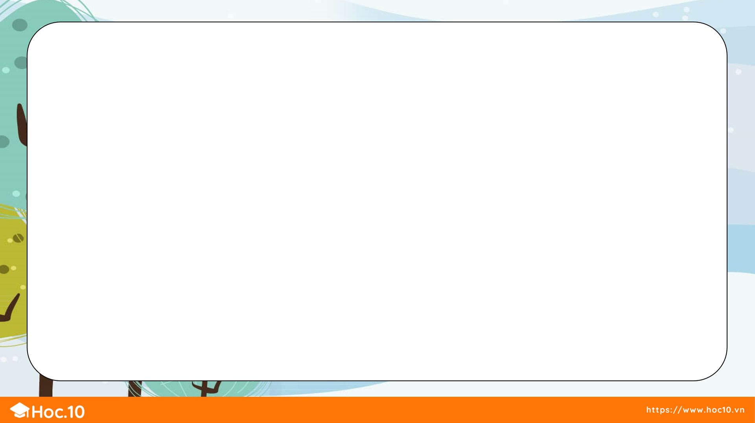
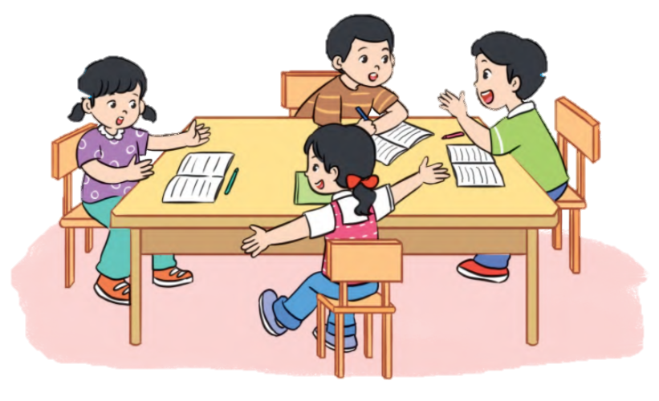
3
Ai nhanh – Ai đúng
Mỗi bạn viết hai số có ba chữ số nhỏ hơn 500 rồi tính tổng. Ai có tổng lớn hơn sẽ thắng cuộc.
Mình có tổng
237 + 125
Tôi có tổng
248 + 132

Slide 10


DẶN DÒ
Làm bài 1, 2, 3 Vở BT toán trang 75
- Xem trước bài Luyện tập chung trang 75

